Slide 1
第6章 中间代码生成

Slide 2
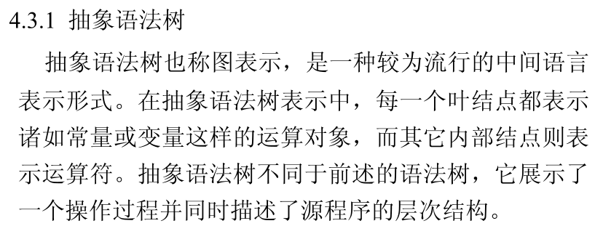
常见的中间语言

Slide 3
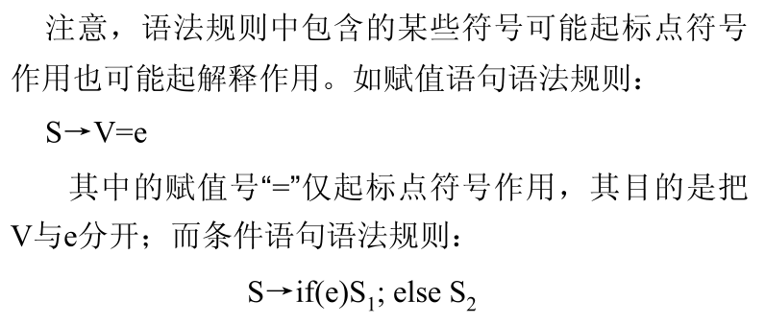
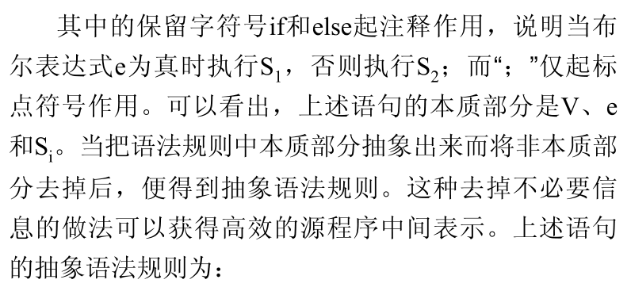

Slide 4
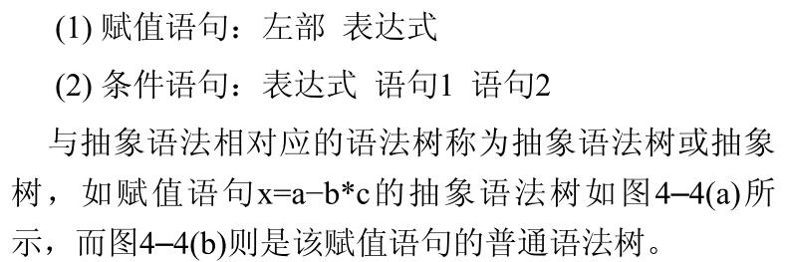
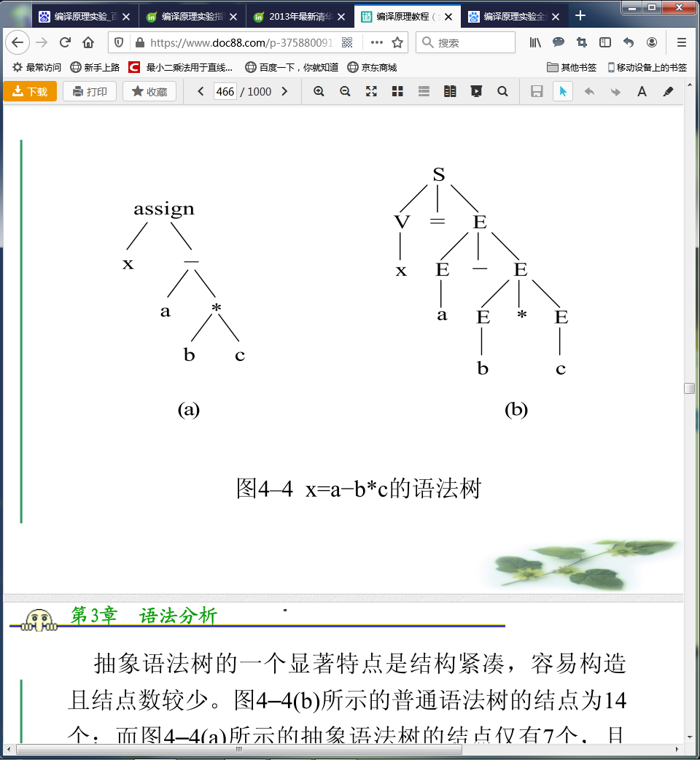

Slide 5
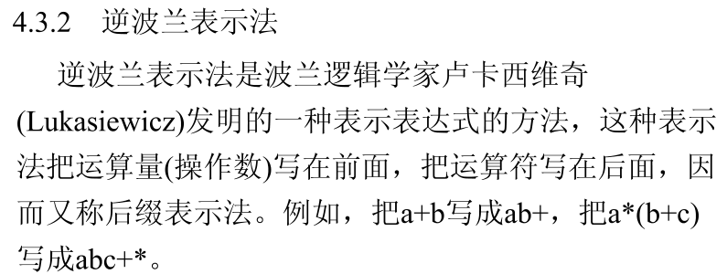

Slide 6
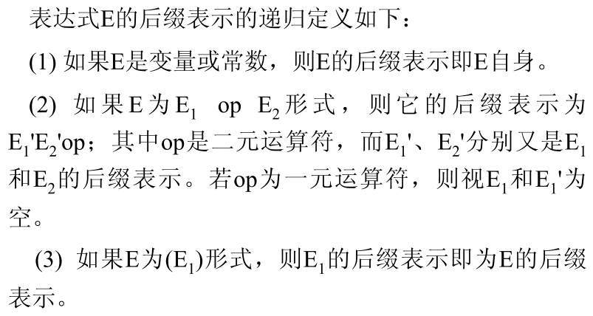

Slide 7
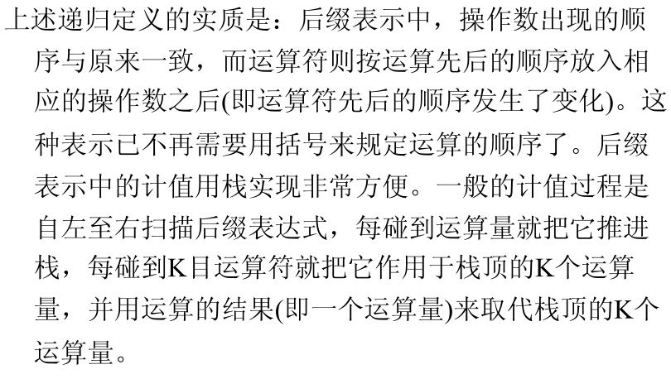

Slide 8
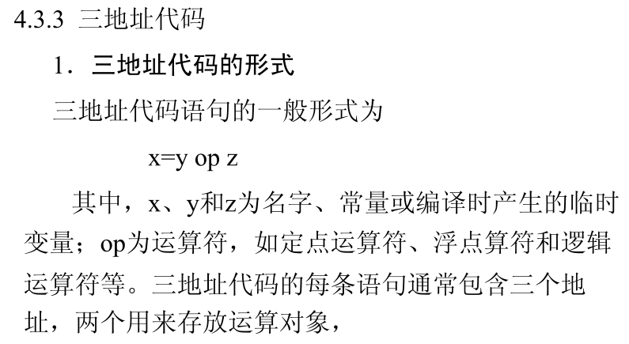

Slide 9
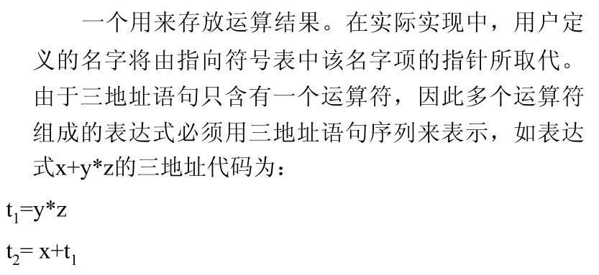
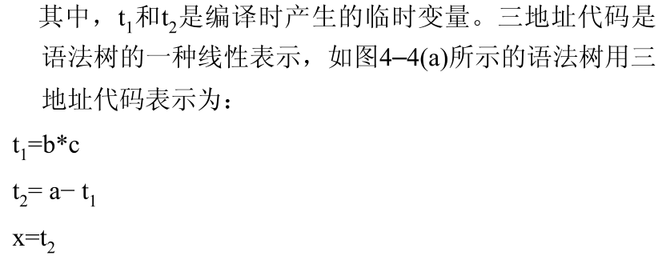

Slide 10
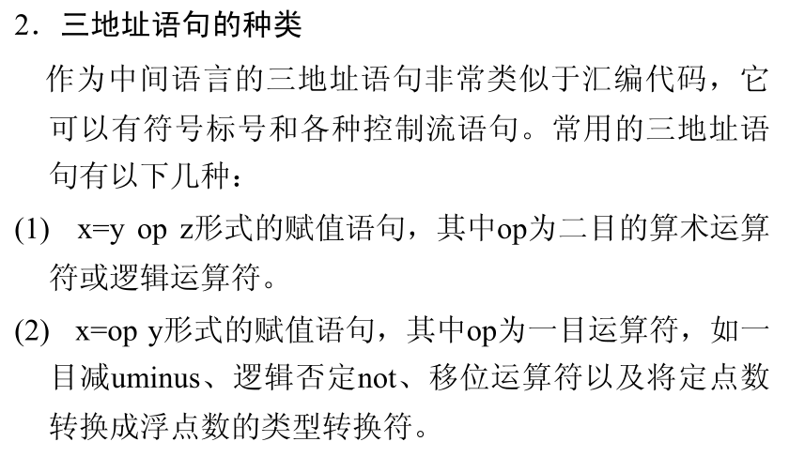

Slide 11
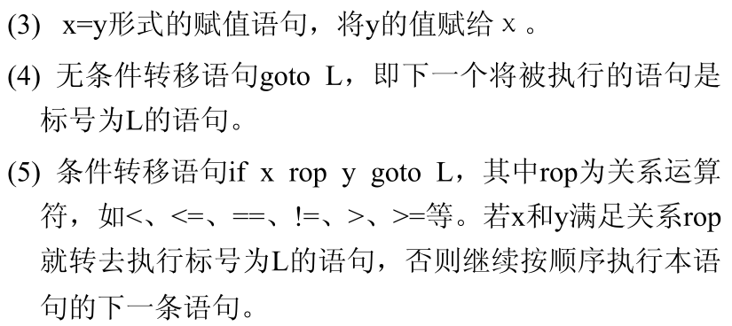

Slide 12
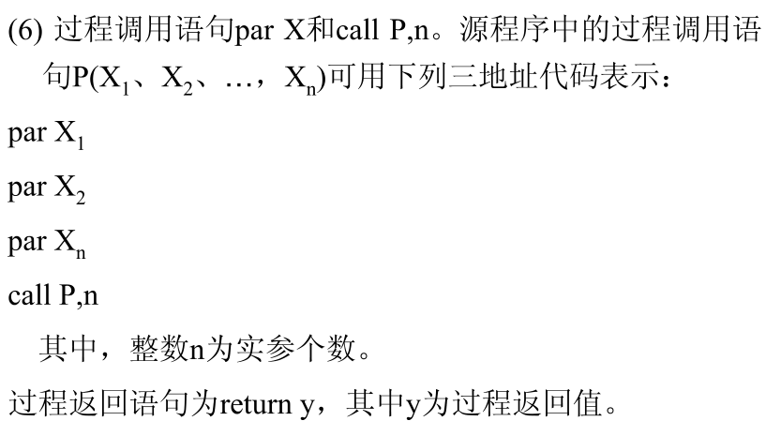

Slide 13
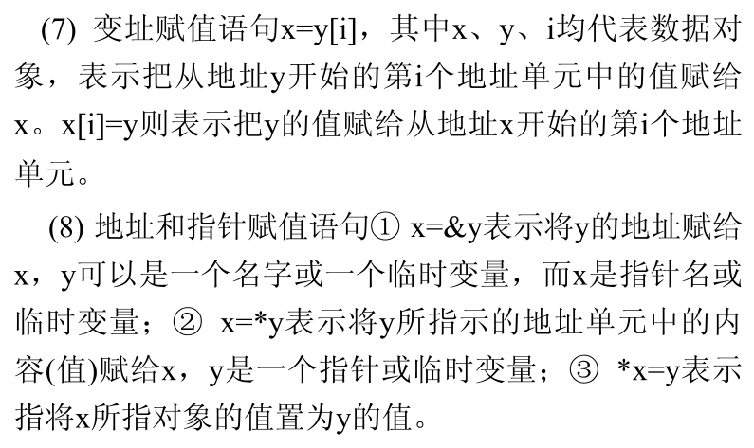

Slide 14
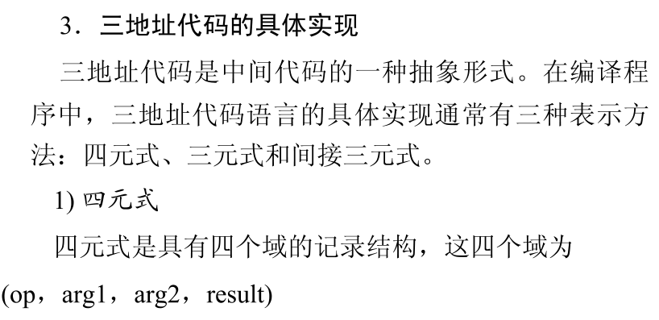

Slide 15
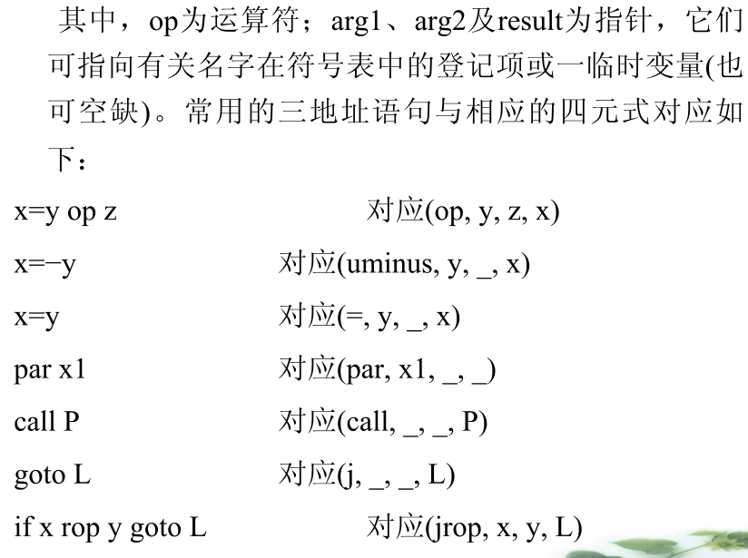

Slide 16
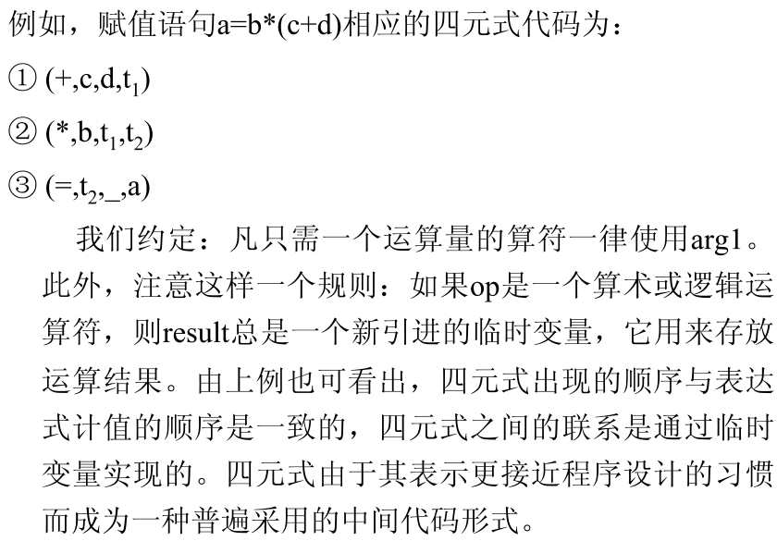

Slide 17
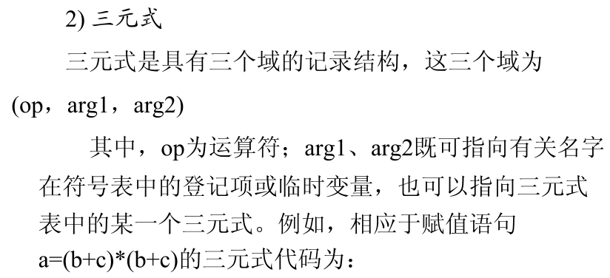
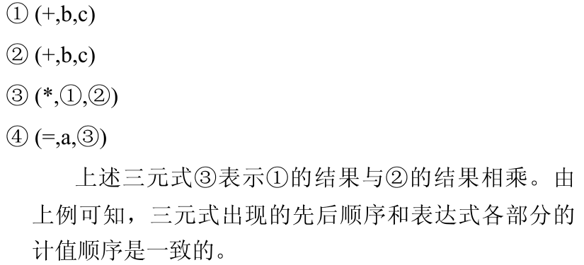

Slide 18
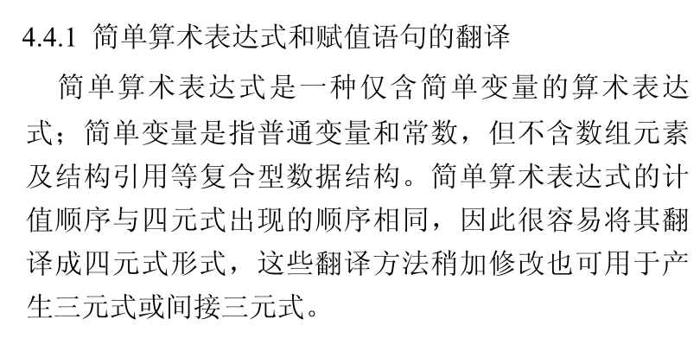

Slide 19
下表为三地址码的一个集合。x[i]表示对数组元素的引用，10和11分别表示取数组元素的值和向数组元素赋值；12、13、14借用了C/C++的语法和语义，分别表示了对地址和指针的引用形式的取值和赋值
序 号
三 地 址 码
四 元 式
（1）
x := y op z
(op, y, z, x)
（2）
x := op y
(op, y, x, _)
（3）
x := y
(:=, y, x, _)
（4）
goto L
(j, L,_ ,_)
（5）
if x goto L
(jnz, x, L, _)
（6）
if x relop y goto L
(jrelop, x, y, L)
（7）
param x
(param, x, _, _ )
（8）
call n, P
(call, n, P, _)
（9）
return y
(return, y, _ , _)
（10）
x := y[i]
(=[], y[i], x, _)
（11）
x[i] := y
([]=, y, x[i], _)
（12）
x := &y
(=&, y, x, _)
（13）
x := *y
(=*, y, x, _ )
（14）
*x := y
(*=, y, x, _ )
表6-2 三地址码与其对应的四元式实现

Slide 20
6.2、中间代码生成（写属性计算规则）
两个常用的函数
  产生一条中间代码 gen(code)
  产生新的临时变量 newtemp
属性设置
  中间代码序列.code，如E.code表示已为E生成的代码序列
  存储位置.place ，也可认为是中间代码表示中的临时变量
采用的中间代码
  在下面的翻译中我们采用表6-2中的三地址代码形式

Slide 21
6.2.1、赋值语句及算术表达式的翻译
S → id := E S.code := E.code || gen(id.place':='E.place)
E → E₁ + E₂ E.place := newtemp;
E.code := E₁.code || E₂.code ||
gen(E. place ‘:='E₁.place'+'E₂.place)
E → E₁×E₂ E.place := newtemp;
E.code := E₁.code || E₂.code ||
gen(E. place‘:='E₁.place'×'E₂.place)
E → – E₁ E.place := newtemp;
E.code := E₁.code || gen(E.place ‘:='–'E₁.place)
E → ( E₁ ) E.place:= E₁.place; E.code:= E₁.code
E → id E.place:= id.place; E.code:= ' '
E → num E.place:= num.val；E.code:= ' '
注释： || 表示代码序列的连接

Slide 22
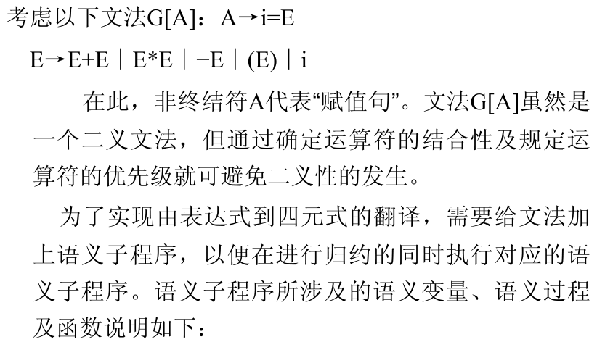

Slide 23
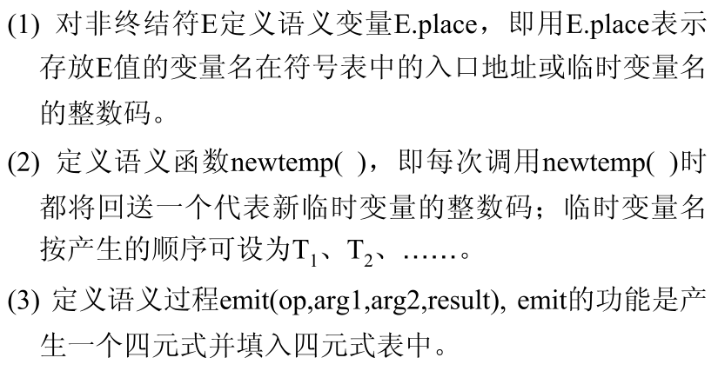

Slide 24
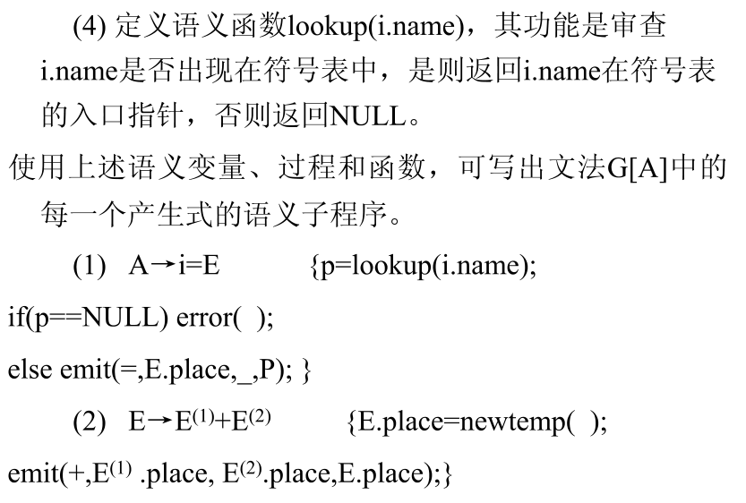

Slide 25
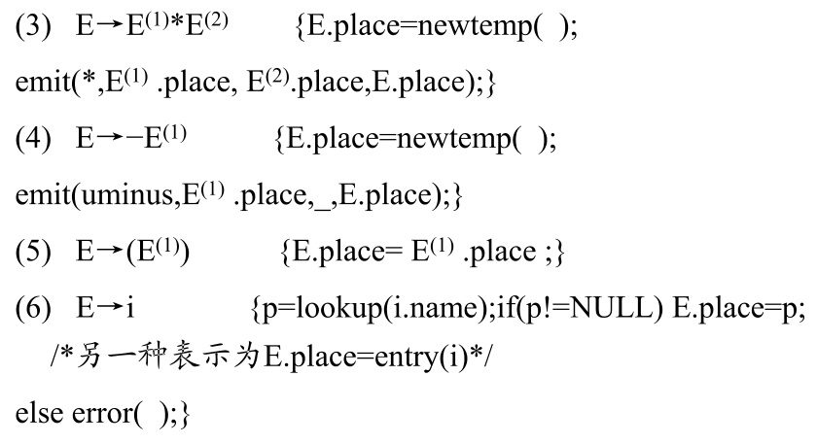

Slide 26
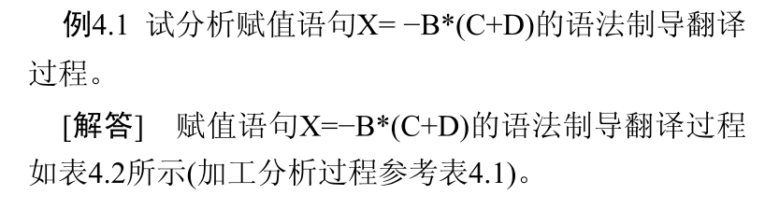
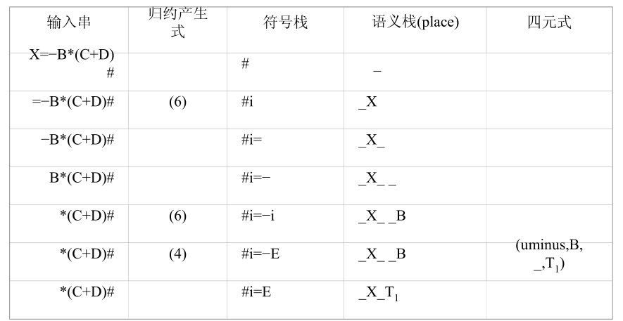

Slide 27
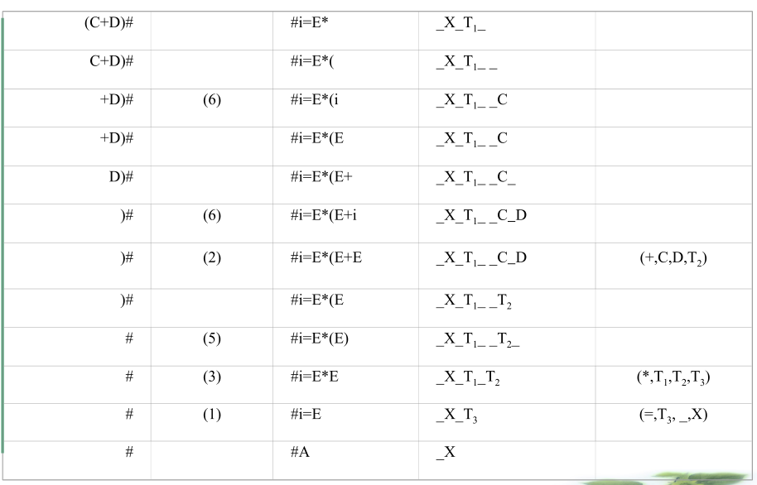

Slide 28
6.2.2、控制结构的翻译
高级语言的控制结构
  顺序 begin 语句; 语句 … end
  条件 if_then_else if_then switch case
  循环 while_do do_while for repeat_until
控制结构中要用到的三地址代码
  goto l //l为语句标号label
  if x relop y goto l 其四元式实现请参考表6-2
新增一个函数
  产生新的语句标号 newlabel

Slide 29
6.2.3、简单布尔表达式的翻译
E → T₁ relop T₂ E.code := gen( 'if' T₁.place
relop.op T₂.place 'goto'E.true )
|| gen( 'goto'E.false )
T → id T.place := id.entry
T → num T.place := num.val
例： c < 5
if c<5 goto E.true
goto E.false
if c<5 goto L3
goto L4 (回填)
L3: S₁.code
goto S.next
L4: S₂.code
if c < 5 then S₁ else S₂

Slide 30
条件语句的翻译
S → if E then S₁ else S₂
的翻译
属性关系
  S1.begin = E.true
  S2.begin = E.false
  S1.next = S2.next = S.next

Slide 31
S → if E then S₁ E.true := newlabel;
else S₂ E.false := newlabel;
S₁.next := S₂.next := S.next;
S.code := E.code || gen( E.true':' ) ||S₁.code || gen( 'goto' S.next ) || gen( E.false':' ) || S₂.code
例：
if c < 5 then S₁ else S₂
E.code //E为c<5
L3: S₁.code
goto S.next
L4: S₂.code

Slide 32
例：
if (c < 5) S₁;
else S₂;
E.code //E为c<5
L3: S₁.code
goto S.next
L4: S₂.code
if (c<5) goto L3;
goto L4;
L3: S₁.code
goto S.next
L4: S₂.code

Slide 33
S → while E do S₁
的翻译
属性设置（继承）
语句 S
  代码段的入口 begin
  后续段入口 next
布尔式 E
  代码段真出口 true
  代码段假出口 false
它们的值都是语句标号

Slide 34
产生一个新的语句标号
S → while E do S₁ E.false := S.next;
E.true := newlabel;
S.begin := S₁.next := newlabel;
S.code := gen( S.begin':' ) ||
E.code || gen( E.true':' ) || S₁.code || gen( 'goto'S.begin )
此时E是一个布尔表达式，对其进行处理并判断如何跳转的中间代码序列在E.code中。
例: while a < b do S₁
L1: E.code //E为a<b
L2: S₁.code
goto L1

Slide 35
例: while (a < b)
S₁;
L1: E.code //E为a<b
L2: S₁.code
goto L1
L1: if a<b goto L2
goto (while a<b).next
L2: S₁.code
goto L1

Slide 36
6.2.4、例：翻译下列语句为三地址代码序列
第一步
T₁
T₂
if a<b goto (a<b).true
goto (a<b).false
while a < b do
if c < 5 then
while x > y do
z := x + 1;
else
x := y
按自下而上分析，最早识别a<b，因此先生成a<b的中间代码序列。
gen( 'if' T₁.place relop.op T₂.place 'goto'E.true )
|| gen( 'goto'E.false )
E → T₁ relop T₂

Slide 37
第二步
此时生成内层while语句的中间代码序列，之前已生成完a<b、c<5、x>y、z:=x+1的中间代码序列(参考第一步自己做一下)
L2: if x>y goto L1 //L1为回填得来
goto (while x>y).next
L1: z:=x+1
goto L2
while a < b do
if c < 5 then
while x > y do
z := x + 1;
else
x := y
E
S₁
E.false := S.next;
E.true := newlabel;
S.begin := S₁.next :=newlabel;
S.code := gen( S.begin':' )
|| E.code
|| gen( E.true':' )
|| S₁.code
|| gen( 'goto'S.begin )
生成L1
生成L2
S → while E do S₁

Slide 38
while a < b do
if c < 5 then
while x > y do
z := x + 1;
else
x := y
第三步
E
此时生成 if 语句的中间代码序列
S → if E then S₁ else S₂
S₁
S₂
E.true := newlabel; //生成L3
E.false := newlabel; //生成L4
S₁.next := S₂.next := S.next;
S.code := E.code || gen( E.true':' )
|| S₁.code
|| gen( 'goto' S.next )
|| gen( E.false':' )
|| S₂.code
if c<5 goto L3
goto L4
L3:
L2: if x>y goto L1
goto (if c<5).next
L1: z:=x+1
goto L2
goto (if c<5).next
L4: x:=y

Slide 39
E
第四步
L6: if a<b goto L5
goto (while a<b).next
L5: if c<5 goto L3
goto L4
L3:
L2: if x>y goto L1
goto L6
L1: z:=x+1
goto L2
goto L6
L4: x:=y
goto L6
while a < b do
if c < 5 then
while x > y do
z := x + 1;
else
x := y
S₁
E.false := S.next;
E.true := newlabel;
S.begin := S₁.next := newlabel; S.code := gen( S.begin':' )
|| E.code
|| gen( E.true':' )
|| S₁.code
|| gen( 'goto'S.begin )
生成L5
生成L6
S → while E do S₁

Slide 40
经调整标号次序，该语句段的中间代码序列如下：
L1: if a < b goto L2
goto Ln
L2: if c < 5 goto L3
goto L4
L3: if x > y goto L5
goto L1
L5: z := x + 1
goto L3
L4: x := y
goto L1
Ln:
L6: if a<b goto L5
goto (while a<b).next
L5: if c<5 goto L3
goto L4
L3:
L2: if x>y goto L1
goto L6
L1: z:=x+1
goto L2
goto L6 //执行不到，去掉L4: x:=y
goto L6

Slide 41
控制结构翻译中的问题
涉及循环语句、条件语句、布尔表达式、转移标号
转移目标（程序中的位置）的先引用后定义
  使用回填技术

Slide 42
练习：
翻译语句
  while x>0 do
    while x>10 do
      x:=x+1
的分析过程和最终生成的三地址码序列。
作业：
按讲义所示翻译下列语句为三地址码序列
  while x>0 do
  while y>x do
  if y > 0 then y := 0
  else y := 1;

